Slide 1
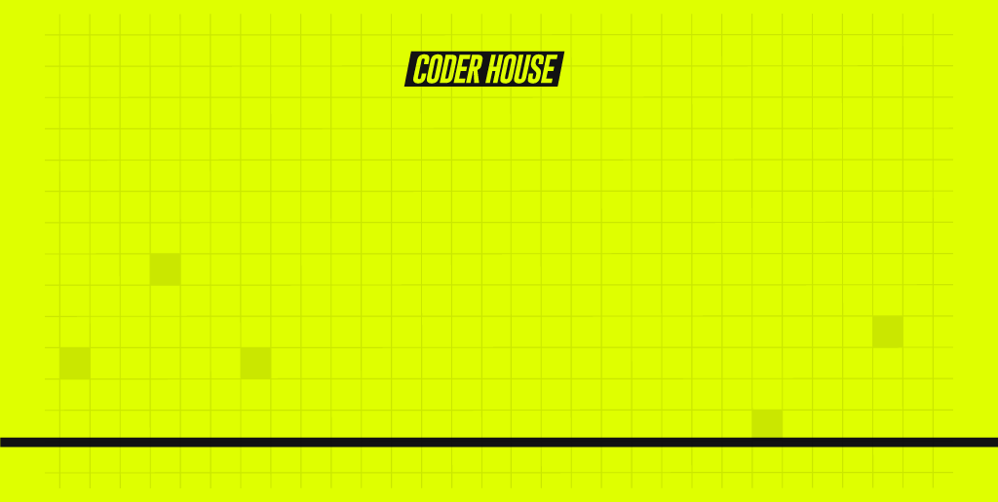
Clase 44. Programación Backend
GRAPHQL

Slide 2


Conocer y aprender sobre GraphQL.
Identificar las diferencias entre GraphQL y REST.
Desarrollar una API utilizando GraphQL.
Aprender sobre la herramienta GraphiQL.
OBJETIVOS DE LA CLASE

Slide 3

CRONOGRAMA DEL CURSO
Clase 43
Clase 44
Clase 45
Documentación de APIs
GRAPHQL
Introducción a frameworks de desarrollo backend - Parte I

Slide 4
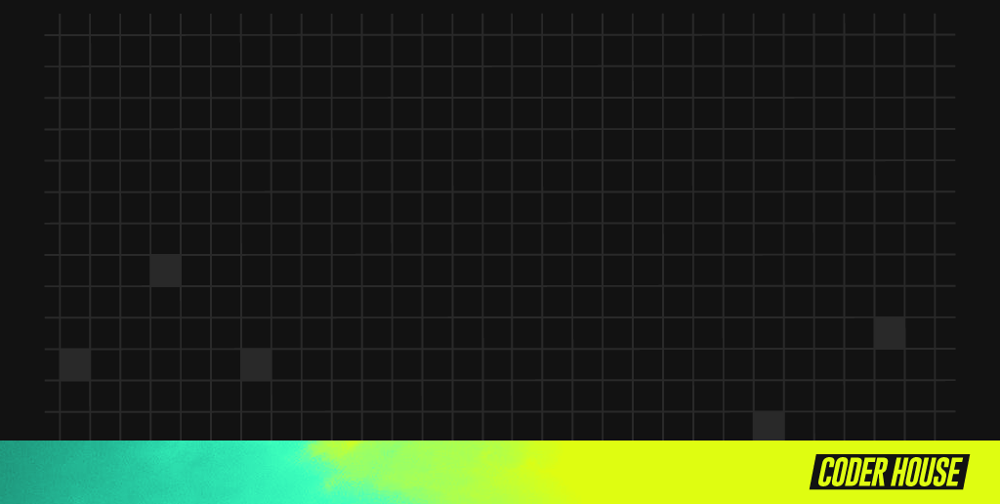
GRAPHQL

Slide 5
DE QUÉ SE TRATA?

Slide 6


¿De qué se trata?
GraphQL fue creada por Facebook como una alternativa a las API REST.
Es un lenguaje de consulta y un tiempo de ejecución del servidor para las interfaces de programación de aplicaciones (API). Su función es brindar a los clientes exactamente los datos que solicitan y nada más.
Los desarrolladores pueden realizar:
Consultas GraphQL: permiten consumir datos, especificando cuáles y cómo se desea recibirlos.
Mutaciones GraphQL: permiten escribir o modificar datos en el servidor.
Con GraphQL, las API son rápidas, flexibles y sencillas para los desarrolladores. Incluso se pueden implementar en un IDE conocido como GraphiQL.

Slide 7
Esquemas
Los desarrolladores de API utilizan GraphQL para crear un esquema que describa todos los datos posibles que los clientes pueden consultar a través del servicio.
Un esquema de GraphQL está compuesto por tipos de objetos, que definen qué clase de objetos puede solicitar y cuáles son sus campos.
A medida que ingresan las consultas, GraphQL las aprueba o rechaza en función del esquema, y luego ejecuta las validadas.
El desarrollador de API adjunta cada campo de un esquema a una función llamada resolución. Durante la ejecución, se llama a la resolución para que genere el valor.

Slide 8
Ventajas en entorno empresarial
GraphQL permite que las API de las aplicaciones evolucionen sin afectar las consultas actuales.
Muchas extensiones de GraphQL open source ofrecen características que no están disponibles con las API REST.

Slide 9
Desventajas en entorno empresarial
GraphQL presenta una curva de aprendizaje para desarrolladores que tienen experiencia con las API REST.
Delega gran parte del trabajo de las consultas de datos al servidor, lo cual representa una mayor complejidad para los desarrolladores de servidores.

Slide 10
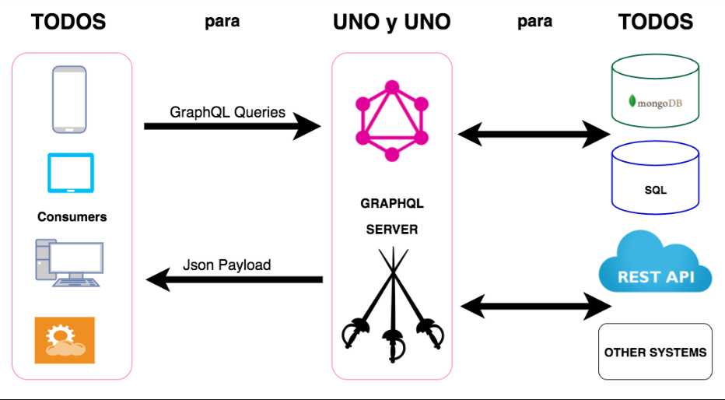
Todos para uno y uno para todos
Esta conocida frase en cierto modo define una de las bases de GraphQL, la existencia de un único punto de acceso a los datos como vemos en el diagrama.

Slide 11
Todos para uno y uno para todos
Todos para uno:
El “todos” serían los consumidores que acceden a las operaciones mediante un único punto de entrada, sea cual sea el tipo de integración que se haga.
El “uno” sería nuestro GraphQL server.

Slide 12
Todos para uno y uno para todos
Uno para todos:
El “Uno” sería nuestro GraphQL Server.
El “Todos” serían todos los subsistemas a los cuales ha de acceder el GraphQL Server para resolver las consultas y operaciones requeridas por el usuario.

Slide 13
COMPARACIÓN REST - GRAPHQL

Slide 14
Características de REST
Se apoya sobre el protocolo HTTP: HTTP permite realizar una serie de operaciones bien definidas entre las que están: POST, GET, PUT y DELETE.
La manipulación de los objetos es a partir de URI: La URI es el identificador único de cada recurso en REST. Es la que permite, además, acceder a los recursos y manipularlos. (*ej endpoints)
Sistema de capas: Los componentes se organizan siguiendo una arquitectura jerárquica. Cada capa tiene una función dentro del sistema y el cliente solo debe acceder a la capa con la que interactúa.

Slide 15
Similitudes entre REST y GraphQL
Ambos posibilitan intercambiar datos entre el cliente y el servidor en diferentes formatos, JSON es el formato predeterminado para ambos.
La implementación del lado del servidor puede hacerse con cualquier lenguaje, ambos funcionan independientemente del lenguaje escogido.
Dan la libertad de implementar el frontend en cualquier lenguaje, el consumo de datos también es indiferente al lenguaje escogido para la implementación de la interfaz de la aplicación.
Solo se limitan a definir las peticiones y la forma en que es devuelta la información, no almacenan datos de los clientes.

Slide 16
Diferencias entre REST y GraphQL
Característica | REST | GraphQL
Definición | Es un estilo de arquitectura de software. | Es un lenguaje de consulta y manipulación de datos.
Respuesta del servidor | Puede hacer overfetching, es decir enviar más información de la que necesita. | Envía solo lo necesario: controlan los datos que deben ser enviados desde el servidor.
Obtención de datos | El servidor expone los datos, los clientes deben adecuarse a la forma en que están representados. | Los clientes definen la estructura de los datos que reciben como respuesta del servidor.
Peticiones | Hace múltiples peticiones por vista lo que disminuye el rendimiento. | Hace una sola petición por vista, y en esta se pueden obtener todos los datos necesarios.
Almacenamiento en caché | implementa almacenamiento en caché para evitar repetir búsquedas de un mismo recurso. | El almacenamiento en caché es responsabilidad de los clientes.
Versionado de una API | Para dar soporte a nuevas versiones de un API generalmente se deben crear nuevos endpoints. | El cambio de la versión del API no afecta, ya que se pueden quitar o adicionar campos modificando la consulta.

Slide 17
IMPLEMENTACIÓN DE UNA API GRAPHQL

Slide 18
npm i graphql express-graphql npm i express --legacy-peer-deps
Usando GraphQL en nuestra App
Primero creamos un proyecto de Node, y creamos el servidor en el archivo server.js.
Luego, instalamos los módulos graphql y express-graphql:
En server.js preparamos todos los requires necesarios para comenzar a trabajar:
import express from 'express';
import { graphqlHTTP } from 'express-graphql';
import { buildSchema } from 'graphql';
import crypto from 'crypto';

Slide 19
Usando GraphQL en nuestra App
En el server.js también creamos el esquema de GraphQL.
Lo utilizamos para describir el sistema completo de tipos de API.
Incluye el conjunto completo de datos y define cómo un cliente puede acceder a esos datos.
En este caso, estos tipos son Query, Mutation, Persona, y PersonaInput (que es un objeto input de persona sin ID).
//server.js
const schema = buildSchema(`
type Persona {
id: ID!
nombre: String,
edad: Int
}
input PersonaInput {
nombre: String,
edad: Int
}
type Query {
getPersona(id: ID!): Persona,
getPersonas(campo: String, valor: String): [Persona],
}
type Mutation {
createPersona(datos: PersonaInput): Persona
updatePersona(id: ID!, datos: PersonaInput): Persona,
deletePersona(id: ID!): Persona,
}
`);

Slide 20
Usando GraphQL en nuestra App
class Persona {
constructor(id, { nombre, edad }) {
this.id = id;
this.nombre = nombre;
this.edad = edad;
}
}
const personasMap = {};
Como modelo usaremos una Persona, con nombre y edad, para mantener al ejemplo bien sencillo.
Para la persistencia usaremos un objeto simple, como diccionario.

Slide 21
Usando GraphQL en nuestra App
Definimos nuestras funciones de manejo de persistencia (que operan sobre el diccionario de personas):
function getPersonas({ campo, valor }) {
const personas = Object.values(personasMap)
if (campo && valor) {
return personas.filter(p => p[ campo ] == valor);
} else {
return personas;
}
}
function getPersona({ id }) {
if (!personasMap[ id ]) {
throw new Error('Persona not found.');
}
return personasMap[ id ];
}
function createPersona({ datos }) {
const id = crypto.randomBytes(10).toString('hex');
const nuevaPersona = new Persona(id, datos)
personasMap[ id ] = nuevaPersona;
return nuevaPersona;
}
function updatePersona({ id, datos }) {
if (!personasMap[ id ]) {
throw new Error('Persona not found');
}
const personaActualizada = new Persona(id, datos)
personasMap[ id ] = personaActualizada;
return personaActualizada;
}
function deletePersona({ id }) {
if (!personasMap[ id ]) {
throw new Error('Persona not found');
}
const personaBorrada = personasMap[ id ]
delete personasMap[ id ];
return personaBorrada;
}

Slide 22
Usando GraphQL en nuestra App
const app = express();
app.use(express.static('public'));
app.use('/graphql', graphqlHTTP({
schema: schema,
rootValue: {
getPersonas,
getPersona,
createPersona,
updatePersona,
deletePersona
},
graphiql: true,
}));
const PORT = 8080
app.listen(PORT, () => {
const msg = `Servidor corriendo en puerto: ${PORT}`;
console.log(msg)
});
*en la próxima diapositiva se explica mejor…
Finalmente cargamos nuestras funciones en nuestro middleware de graphql, haciéndolas disponibles en la ruta /graphql.

Slide 23
Usando GraphQL en nuestra App
En este middleware pasamos como argumento un objeto con 3 propiedades:
schema: el esquema GraphQL que creamos al principio.
rootValue: El “root resolver” que contiene las funciones a publicar.
graphiql: Si está en true, habilita la herramienta GraphiQL (que veremos más adelante) al acceder al endpoint desde un navegador.

Slide 24
Usando GraphQL en nuestra App
Ya podemos iniciar nuestro servidor y empezar a enviarle consultas en formato GraphQL al endpoint creado.
Para probar nuestras diversas consultas, utilizaremos un formulario html con un script que utiliza Fetch para enviar nuestras consultas al servidor.

Slide 25
https://www.netlify.com/blog/2020/12/21/send-graphql-queries-with-the-fetch-api-without-using-apollo-urql-or-other-graphql-clients/
Usando GraphQL en nuestra App
Ahora podemos ejecutar (entre otras) las siguientes dos consultas de creación y lectura:
mutation {
createPersona(datos: {
nombre: "marian",
edad: 35
}) {
id
}
}
query {
getPersonas {
nombre
edad
}
}
Con la primera agregamos una persona, y vemos el id como resultado, y con la segunda vemos nombre y edad de las personas existentes.

Slide 26
# mutation {
# updatePersona(id: "a41f4bc3ad37a93836b9", datos: {
# nombre: "messi",
# edad: 18
# }) {
# id
# nombre
# edad
# }
# }
# mutation {
# createPersona(datos: {
# nombre: "juan",
# edad: 35
# }) {
# id
# }
# }
# mutation {
# updatePersona(id: "a41f4bc3ad37a93836b9", datos: {
# nombre: "messi",
# edad: 18
# }) {
# id
# nombre
# edad
# }
# }
# {
# getPersona (id: "d90227890d5334cc464b")
# {
# id
# edad
# }
# }
{
getPersonas
{
id
nombre
edad
}
}

Slide 27


SERVIDOR API GRAPHQL
Tiempo: 10 minutos

Slide 28
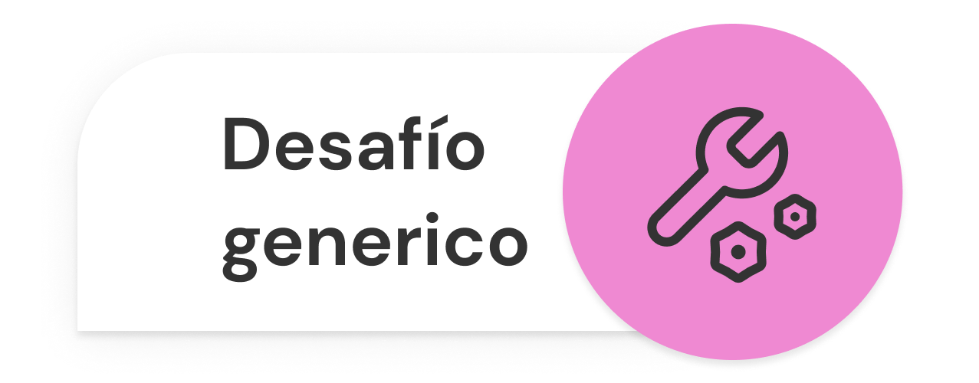
Servidor API GraphQL
Tiempo: 10 minutos
Crear un servidor basado en GraphQL que me permita administrar recordatorios.
El mismo deberá permitirme realizar las siguientes operaciones:
Agregar un recordatorio
Ver todos los recordatorios
Un recordatorio está compuesto por un título, una descripción, y un timestamp del momento en que fue creado.
Verificar el correcto funcionamiento del servidor utilizando un script con fetch desde el navegador (se puede usar el ejemplo de clase).
No es necesario realizar un servidor en capas, y se puede mantener la persistencia en memoria para simplificar el desafío y concentrarse en la parte de GraphQL.

Slide 29
GRAPHiQL

Slide 30
¿De qué se trata?
GraphiQL es el entorno de desarrollo integrado (IDE) de GraphQL. Es un editor interactivo para construir consultas y explorar la GraphQL API.
Una de sus mayores ventajas es que ofrece asistencia contextual y proporciona mensajes de error en caso de que la sintaxis de la consulta sea errónea.
Está basado en JavaScript, se ejecuta en el navegador y para su funcionamiento solo hay que proporcionarle el endpoint de la API a probar.

Slide 31
¿Para qué se utiliza?
El propósito de este GraphiQL es darle a la Comunidad GraphQL:
un servicio de idioma oficial según las especificaciones,
un servicio CLI para usar con IDE,
un ejemplo de cómo utilizar este ecosistema con GraphiQL,
ejemplos de cómo implementar o extender GraphiQL.
Su uso es similar al de Postman para REST, pero nos sirve para probar las GraphQL APIs.

Slide 32
Características
Documentación: El panel de la derecha existe para que exploremos las posibles consultas, mutaciones, campos, etc. Incluso si el servidor no implementa descripciones creadas por humanos, siempre podremos explorar el gráfico de posibilidades.
Debugging: GraphiQL admite la depuración a medida que escribimos, dando pistas y señalando errores.
Visor JSON: Las respuestas de GraphQL no tienen que ser JSON, pero se prefiere. GraphiQL viene con un visor JSON con todas las sutilezas que esperaríamos: plegado de código, sangría automática, soporte de copia y solo lectura.
Compartir: Cuando editamos una consulta, la URL se actualiza inmediatamente. Todo se conserva: espacios en blanco, comentarios, incluso consultas no válidas. Se puede compartir fácilmente esta URL con colegas o de forma pública.

Slide 33

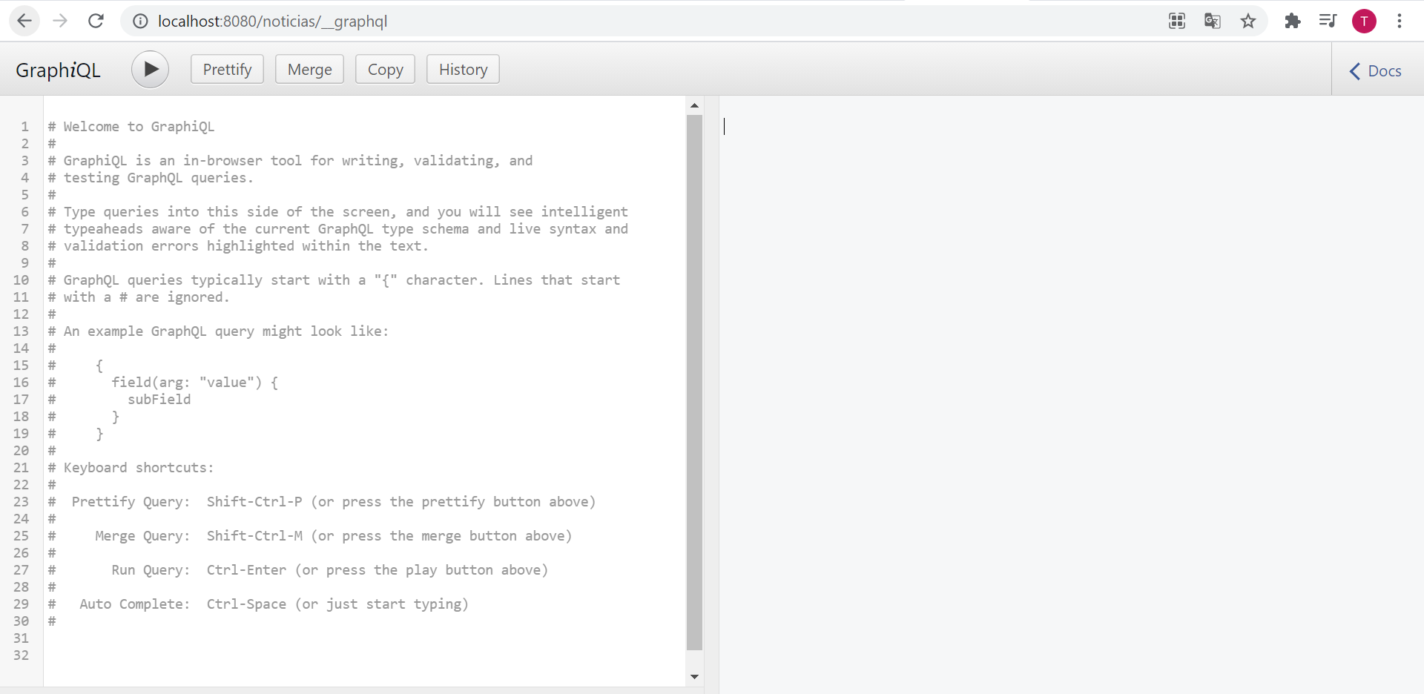
Probar nuestra GraphQL API
Para empezar a usar GraphiQL para probar nuestra API, primero prendemos nuestro servidor en el ambiente de desarrollo, con el comando npm start o npm run dev.
Luego, vamos al navegador, e ingresamos a la url http://localhost:8080/graphql. Se nos abre entonces el GraphiQL para poder empezar a probar los endpoints.

Slide 34
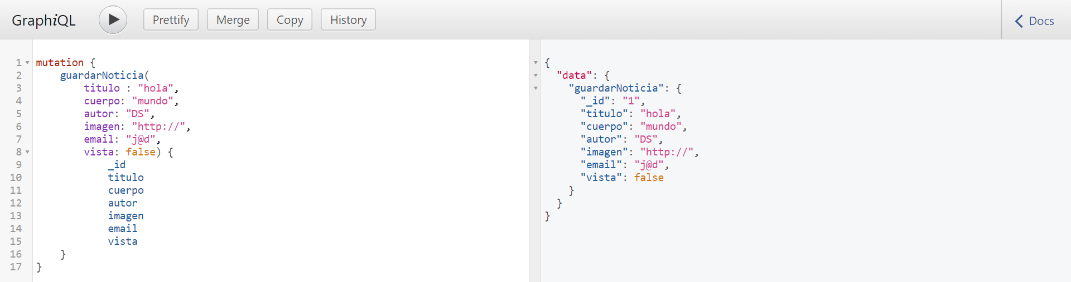
Probar nuestra GraphQL API
Vamos primero a probar el endpoint por POST para guardar una nueva noticia.
Para eso, en la consola del lado izquierdo de GrapihQL escribimos la Query que vemos en la imagen. Le podemos poner los valores que queramos a cada variable.
Luego, hacemos click en el botón de play y se va a ejecutar la Query, obteniéndose el resultado en la parte derecha de la pantalla.

Slide 35
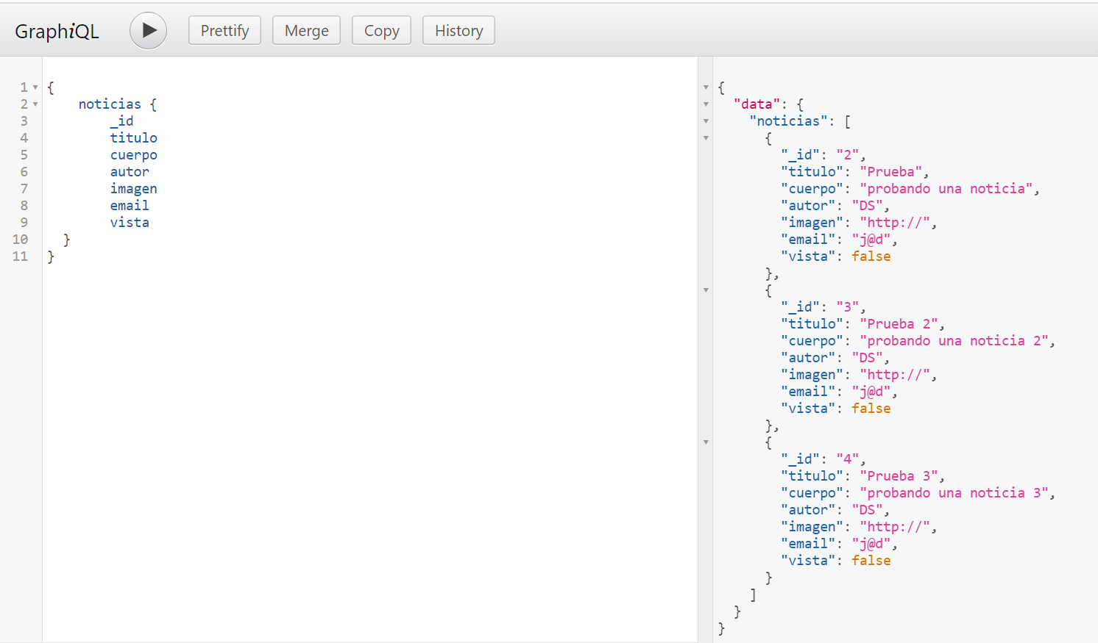
Probar nuestra GraphQL API
Con la siguiente Query, obtenemos todas las noticias que tengamos almacenadas.
De la misma forma que antes, escribimos la Query, clickeamos play y obtenemos la respuesta del lado derecho.

Slide 36
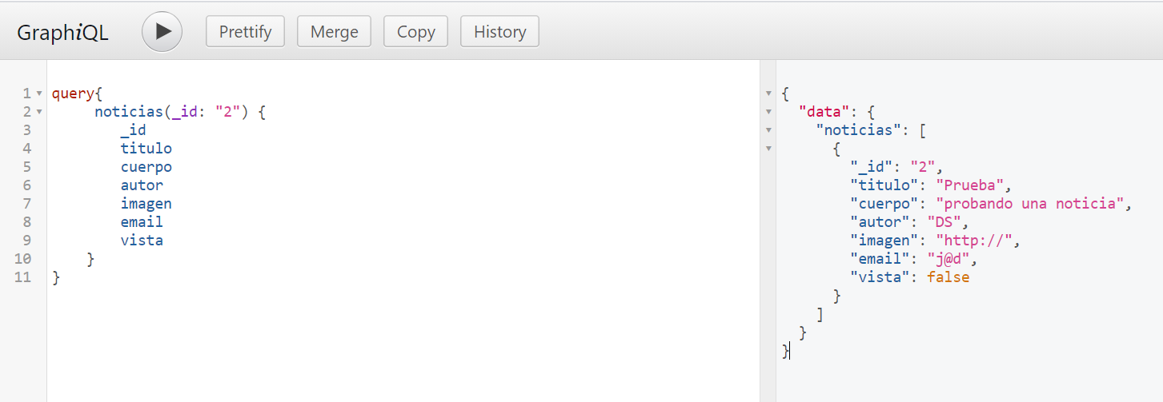
Probar nuestra GraphQL API
Para obtener una noticia por su id la query es la siguiente:
Es igual que la anterior, pero le agregamos el id que queremos que traiga.

Slide 37

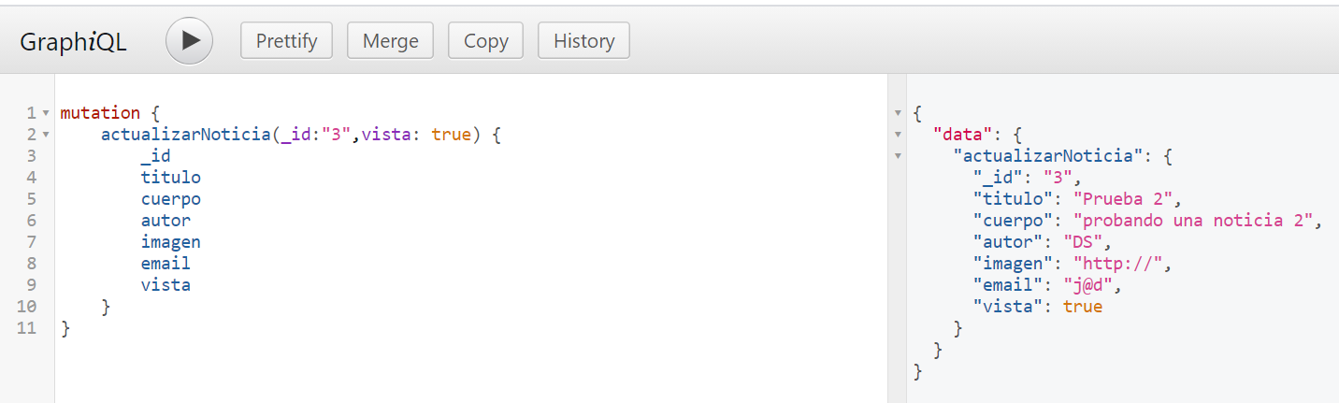
Probar nuestra GraphQL API
Para actualizar y marcar como leída una noticia, la query queda como la siguiente:
Vemos en la respuesta a la derecha, que todo sigue igual y lo único que cambió fue vista a true.

Slide 38
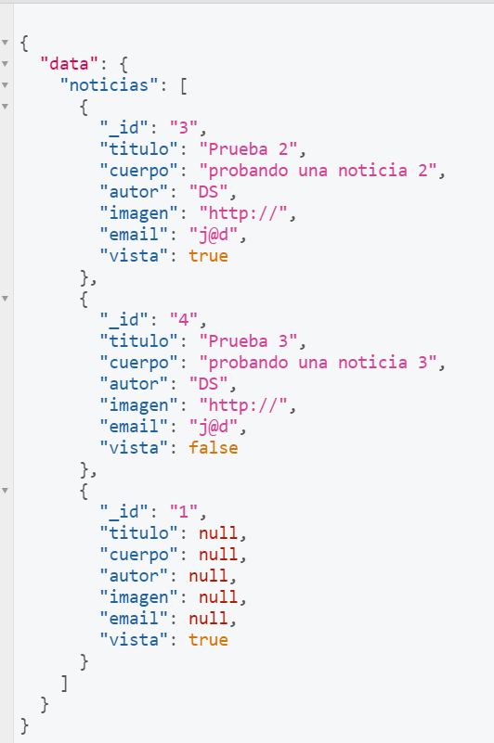
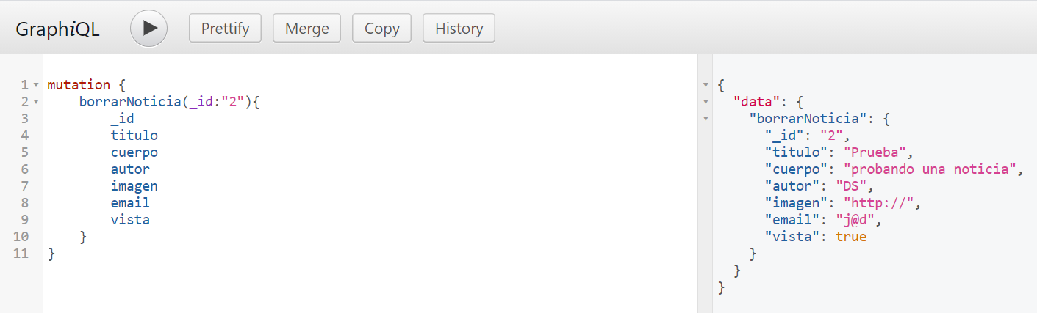
Probar nuestra GraphQL API
Finalmente, para eliminar una noticia, la query queda como:
Si ejecutamos nuevamente la query para obtener todas las noticias almacenadas, vemos que ya no está la que borramos (_id = 2).

Slide 39
SERVIDOR API GRAPHQL
(continuación)
Tiempo: 10 minutos

Slide 40
Servidor API GraphQL
Tiempo: 10 minutos
Continuando con el desafío anterior, agregar lo necesario para que nuestro servidor soporte también las siguientes operaciones:
Marcar un recordatorio como leído
Eliminar todos los recordatorios marcados como leídos
Verificar el correcto funcionamiento del servidor utilizando la herramienta GraphiQL

Slide 41
SERVIDOR MVC CON GRAPHQL
Tiempo: 15 a 20 minutos

Slide 42
SERVIDOR MVC CON GRAPHQL
Tiempo: 15 a 20 minutos
Realizar las modificaciones para que el servidor desarrollado en los desafíos anteriores presente una correcta separación en capas. Esto debe incluir:
La capa de ruteo (donde se levanta el servidor express)
Los controladores (quienes conectan los root resolvers con los métodos de la api)
La lógica de negocio (donde se realizan las validaciones y se interactua con la capa de persistencia)
Los modelos (dentro de ellos se realizan las validaciones)
La capa de persistencia (utilizando adecuadamente DAOs y DTOs, según corresponda, pero persistiendo aún en memoria)

Slide 43

22
REFORMAR PARA USAR GRAPHQL
Refactoricemos el código del proyecto que venimos trabajando para cambiar de API RESTful a GraphQL API

Slide 44

REFORMAR PARA USAR GRAPHQL
Formato: link a un repositorio en Github con el proyecto cargado. Sugerencia: no incluir los node_modules
>> Consigna: En base al último proyecto entregable de servidor API RESTful, reformar la capa de routeo y el controlador para que los requests puedan ser realizados a través del lenguaje de query GraphQL. Si tuviésemos un frontend, reformarlo para soportar GraphQL y poder dialogar apropiadamente con el backend y así realizar las distintas operaciones de pedir, guardar, actualizar y borrar recursos. Utilizar GraphiQL para realizar la prueba funcional de los querys y las mutaciones.

Slide 45
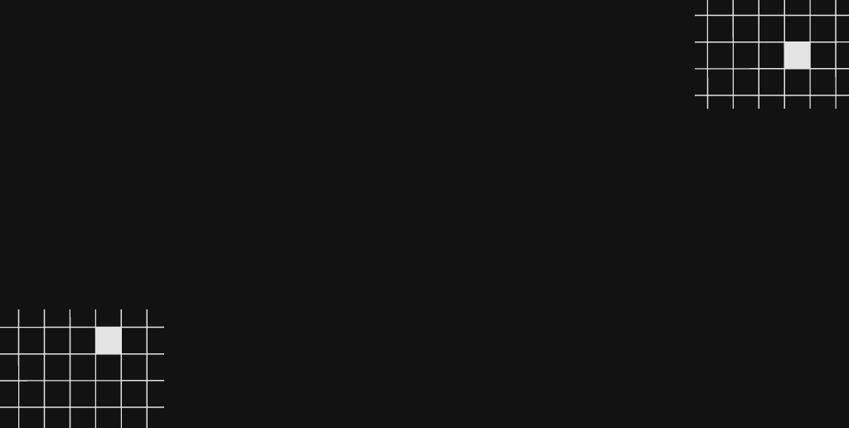

¿PREGUNTAS?

Slide 46
¡MUCHAS GRACIAS!
Resumen de lo visto en clase hoy:
GraphQL
Comparación entre GraphQL y REST
GraphiQL

Slide 47

OPINA Y VALORA ESTA CLASE

Slide 48
#DEMOCRATIZANDOLAEDUCACIÓN

